Slide 1

Projektiranje informacijskih sustava
Filip Galić, Valerija Jurić, Ivan Pavlović

Slide 2
PROJEKT – SENSOR.IO
1.
OPIS PROJEKTA

Slide 3
KORIŠTENE TEHNOLOGIJE:
Backend: Java, PHP
Frontend: Javascript
Hardver: Arduino, libelium, waspmote,
smart events board

Slide 4
Opis projekta - Smart Solutions
Sustav pruža rješenje za senzorske mreže. Polazeći od hardvera, pločica sa senzorima preko xbee protokola šalje podatke na udaljeni xbee senzor. Senzori komuniciraju peer to peer mrežom. Centralna antena skuplja sve podatke.

Slide 5
Opis projekta - Smart Solutions
Glavna antena se nalazi u računalu klijenta, te je zadatak sustava omogućiti serijsku komunikaciju sa Com Portom na kojem je antena spojena. Java aplikacija vrti se na računalu i prikuplja podatke s Com Porta, oblikuje ih u JSON, i šalje na backend. Nakon toga podatci se spremaju u bazu.

Slide 6
Opis projekta - Smart Solutions
Sustav omogućava automatsko prepoznavanje nove pločice, tj. prije nego što spremi podatak u bazu provjerava se postoji li ta pločica u bazi, ako ne postoji dodava se u bazu. Također za svaki senzor na pločici provjerava postoji li on u bazi, te isto dodaje ako ga nema. Podatci se vraćaju putem API-a u JSON formatu.

Slide 7
Opis projekta - Smart Solutions
Na frontendu je omogućen prikaz svih podataka te izbornik koji dinamički generira stranicu za određenu pločicu. Ta stranica je dinamička stranica sa svim očitanjima, kao i grafičkim prikazom podataka. Također na vrhu se u real timeu ažurira zadnje mjerenje.

Slide 8
PROJEKT – SMART SOLUTIONS
2.
DIZAJN

Slide 9
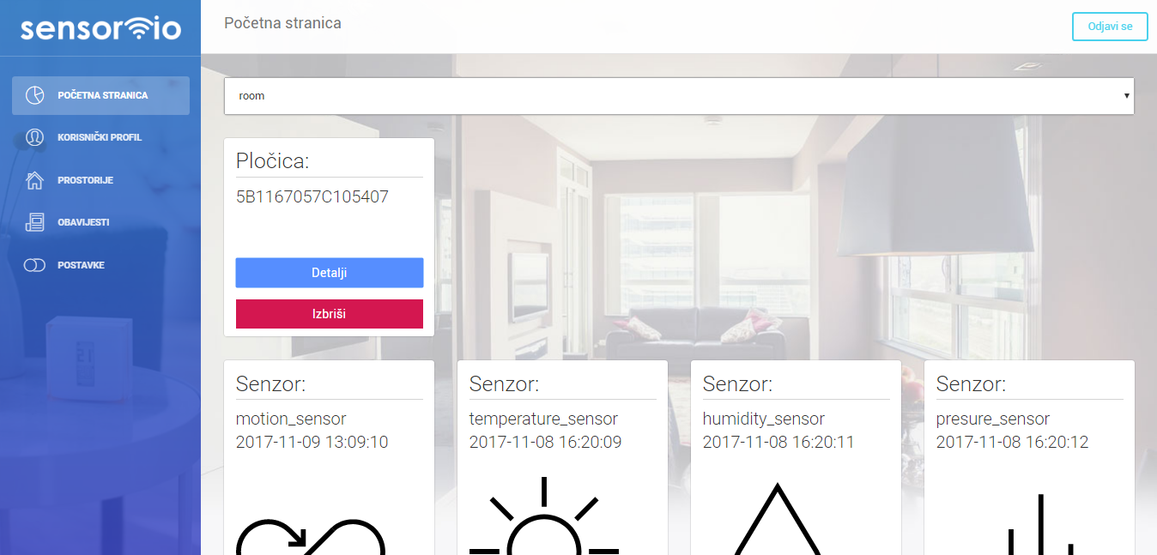
DESKTOP PRIMJER
Bootstrap framework
Responzivnost,
Prilagodljivost

Slide 10
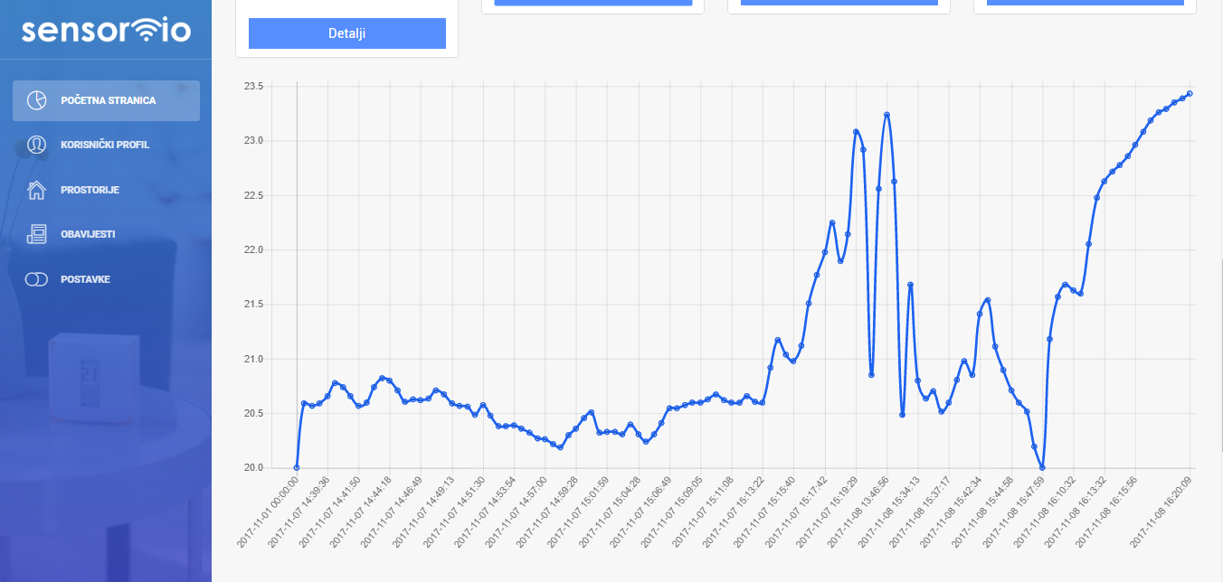
DESKTOP PRIMJER
Grafovi – Chart.js

Slide 11

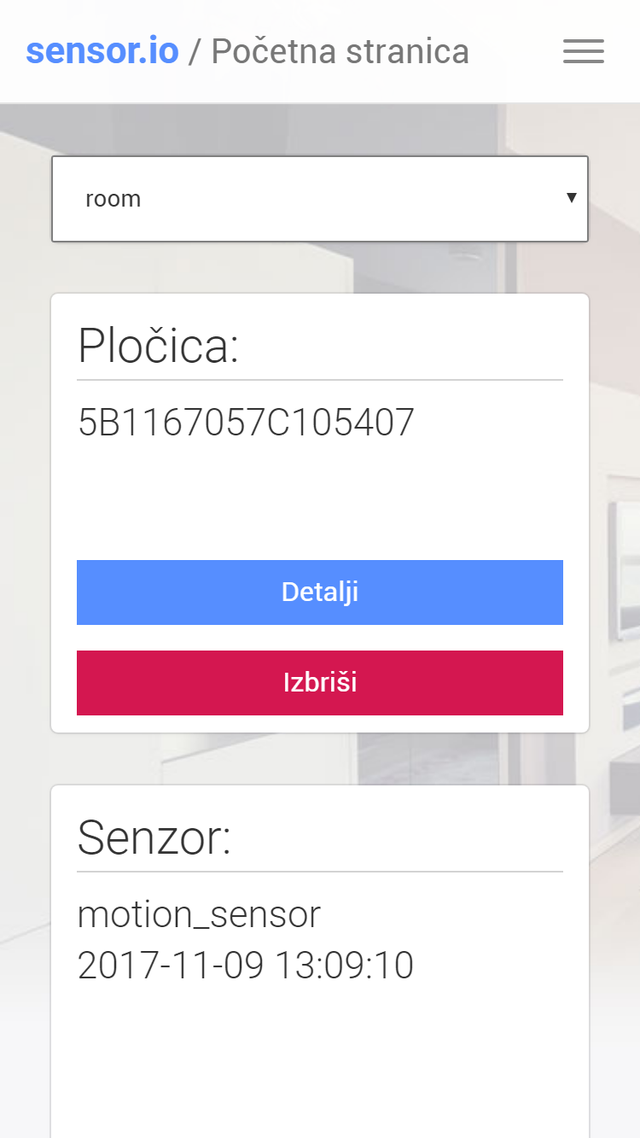
SMARTPHONE
Bootstrap, prilagođavanje manjim ekranima

Slide 12
HVALA NA
PAŽNJI

